Slide 1

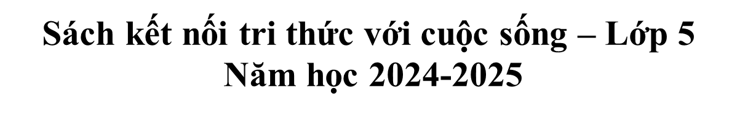
MÔN: ĐẠO ĐỨC
Bài 5 : Bảo vệ môi trường sống (Tiết 2)
Giáo viên: Nguyễn Thị Lan Hương

Slide 2
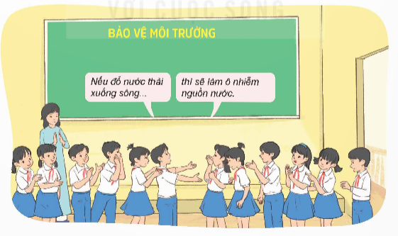
1
Tham gia trò chơi “Nếu…thì” về chủ đề “ Bảo vệ môi trường”

Slide 3
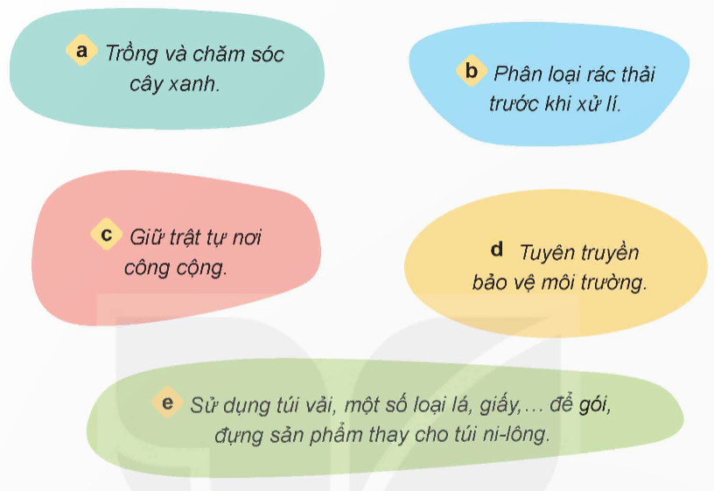
2
Em hãy cùng các bạn trong nhóm tìm hiểu và giải thích tác dụng của những việc làm dưới đây:

Slide 4
Nếu người thân hoặc bạn bè của em làm những việc gây tổn hại đến môi trường em sẽ khuyên ngăn họ và nói cho họ hiểu về tầm quan trọng của môi trường đối với cuộc sống.

